Slide 1

Analisi dei tempi di risposta di un centro vaccinale per l’inoculazione del vaccino antinfluenzale
Open Day 17 dicembre 2022

Slide 2
Descrizione del sistema
Realizzazione di una simulazione di un centro vaccinale per l’inoculazione del vaccino antinfluenzale in particolare fa riferimento al giorno 17 dicembre 2022 data in cui la regione Lazio in collaborazione con la provincia di Frosinone ha organizzato una giornata di open day vaccinale.
Il centro garantiva la vaccinazione antinfluenzale dalle ore 8.30 alle ore 13.30 senza preventiva prenotazione.
Sono state messe a disposizione due tipologie di vaccino: il vaccino antinfluenzale inoculato e il vaccino attenuato somministrabile tramite spray nasale destinato a pazienti di età compresa tra i 2 e i 18 anni.

Slide 3
Obiettivo dello studio
Analisi del tempo medio di risposta del sistema rispettando il seguente QoS:
Il tempo medio di risposta del sistema non deve superare i 25 minuti. I pazienti devono trascorrere all’interno del centro vaccinale non più di 25 minuti da quando entrano a quando escono da esso dopo aver ricevuto la somministrazione del vaccino.

Slide 4
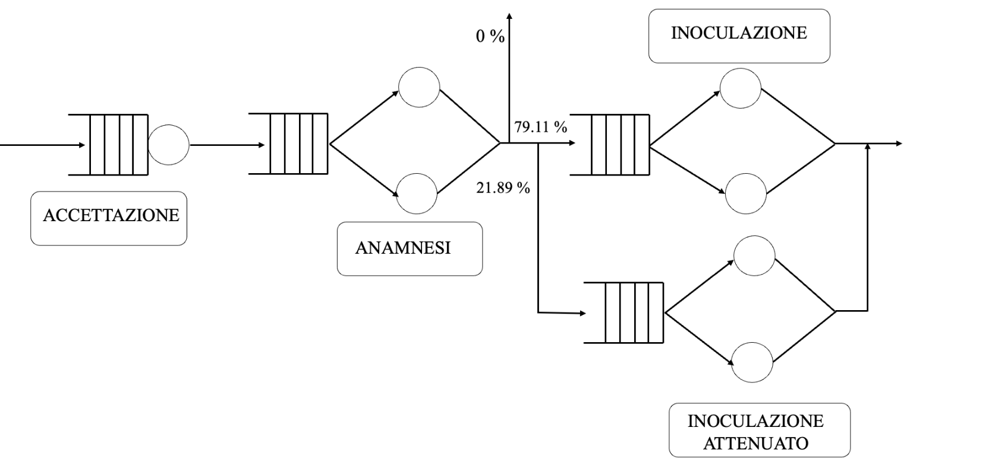
Modello Concettuale
Sono stati modellati i seguenti centri:
Accettazione (M/M/1)
Anamnesi (M/M/2)
Inoculazione (M/M/2)
Inoculazione Attenuato (M/M/2)
Tutte le code presenti nel sistema seguono la politica di scheduling FIFO

Slide 5
Modello Concettuale (2)
Lo stato del sistema è una sua caratterizzazione completa ad ogni istante temporale in particolare essi sono:
Numero di utenti per centro
Numero di utenti in servizio
Numero di utenti in coda
Stato di ogni servente che può essere idle o busy
Stato di ogni coda che può essere vuota o non vuota
Gli eventi causano un cambiamento dello stato del sistema e questo si verifica per gli eventi di completamento e arrivo nel centro. In particolare il completamento in un centro risulta essere l’arrivo per il centro che lo segue.
Completamento in Accettazione Arrivo in Anamnesi
Completamento in Anamnesi Arrivo in Inoculazione o Inoculazione Attenuato

Slide 6
Modello delle specifiche
Probabilità di Routing:
prob_vaccino = 100%
prob_vaccino_attenuato = 21.897819%
Tassi di Arrivo:
Tasso di arrivo nel centro di accettazione ed anamnesi = 0.456 job/min
Tasso di arrivo nel centro di inoculazione = 0.356146 job/min
Tasso di servizio per il centro di inoculazione attenuato = 0.099854 job/min

Slide 7
Modello delle specifiche (2)
Tasso di servizio dei diversi centri:
Accettazione = 0.515 job/min
Anamnesi = 0.3 job/min
Inoculazione = 0.249 job/min
Inoculazione Attenuato = 0.36 job/min
Assunzioni:
I pazienti hanno un comportamento one step
Sistema non-preemptive
Distribuzione poissoniana degli arrivi
Tempi di servizio esponenziali

Slide 8
Politiche di scheduling
Tutte le code presenti all’interno del sistema (coda per l’accettazione, coda per l’anamnesi, coda per l’inoculazione e coda per l’inoculazione attenuato) seguono la politica di scheduling FIFO, con tempi di arrivo e di servizio esponenziali. E’ ra- gionevole infatti pensare che il primo job o paziente avrà precedenza sui job che lo susseguono in base all’istante di arrivo. Inoltre vengono modellate come Non- Preemptive poiché non c’è reale necessità di prelazione. Non `e infatti necessario che un job in servizio venga interrotto da un job appena arrivato con prioprità più alta poiché il sistema non riguarda situazione emergenziali.

Slide 9
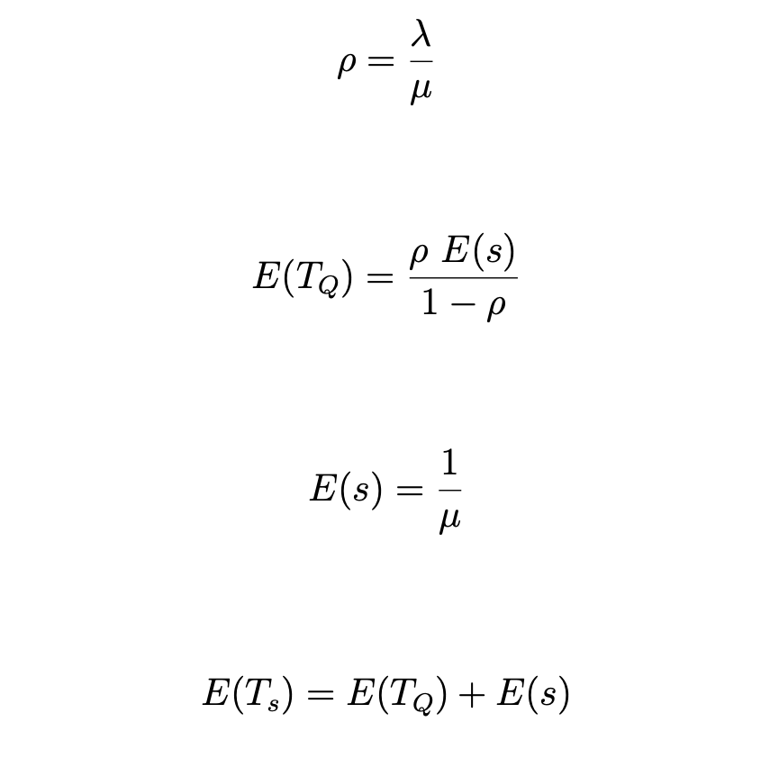
Modelli Analitici
Coda Singola a servente singolo:

Slide 10
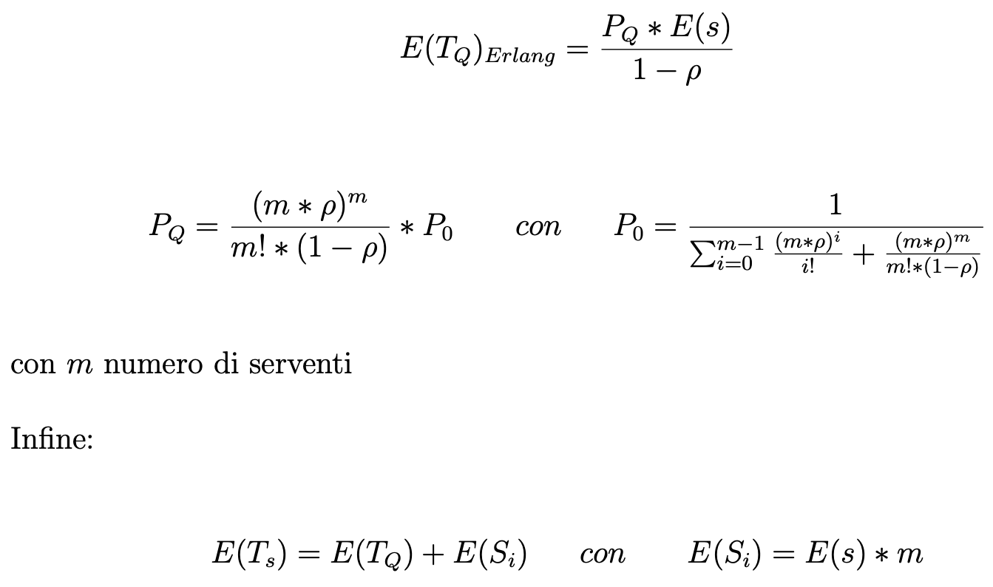
Modelli Analitici (2)
Coda singola a servente multiplo:

Slide 11
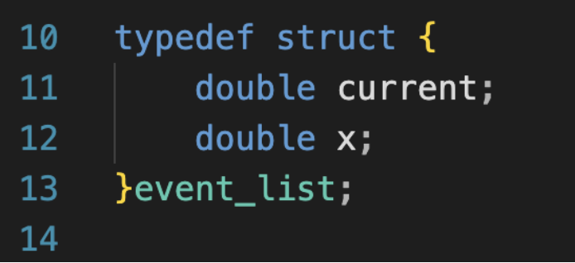
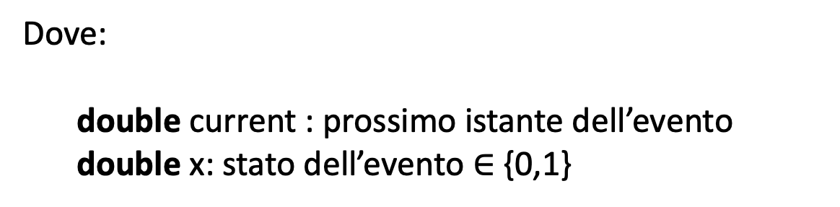
Modello Computazionale
L’approccio utilizzato è quello della next-event simulation vengono infatti definiti degli eventi che si susseguono. La cui gestione avviene tramite la struttura dati event_list:
Dove:
double current : prossimo istante dell’evento
double x: stato dell’evento $∈$ {0,1}

Slide 12
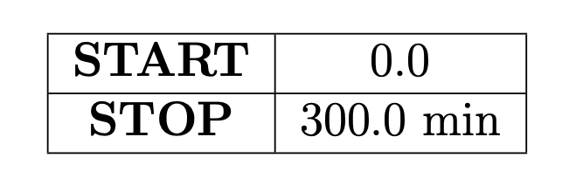
Simulazione ad orizzonte finito
Utilizzata per l’analisi dello stato transiente
Tecnica replication in particolare 64 repliche da cui sono state ottenute le statistiche mediate
Ogni replica è indipendente, tale indipendenza viene garantita evitando la sovrapposizione effettuando una sola chiamata alla funzione PlantSeeds() fuori dal ciclo.
Il tempo massimo di simulazione è 300 minuti (5 ore) ovvero il tempo di reale apertura del centro vaccinale

Slide 13
Simulazione ad orizzonte infinito
Metodo delle batch means
K = 128
B = 2048
Utilizzata per la fase di verifica
Utilizzata per la fase di validazione
Utilizzata per la progettazione degli esperimenti e l’ottenimento della configurazione ottima

Slide 14
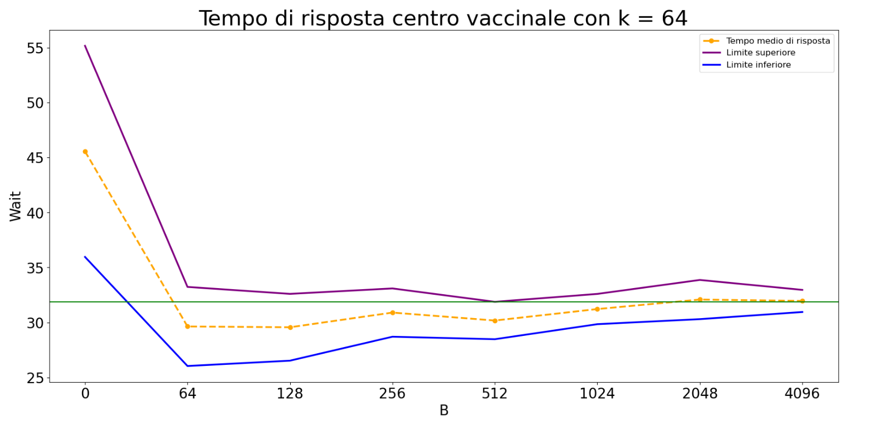

Slide 15
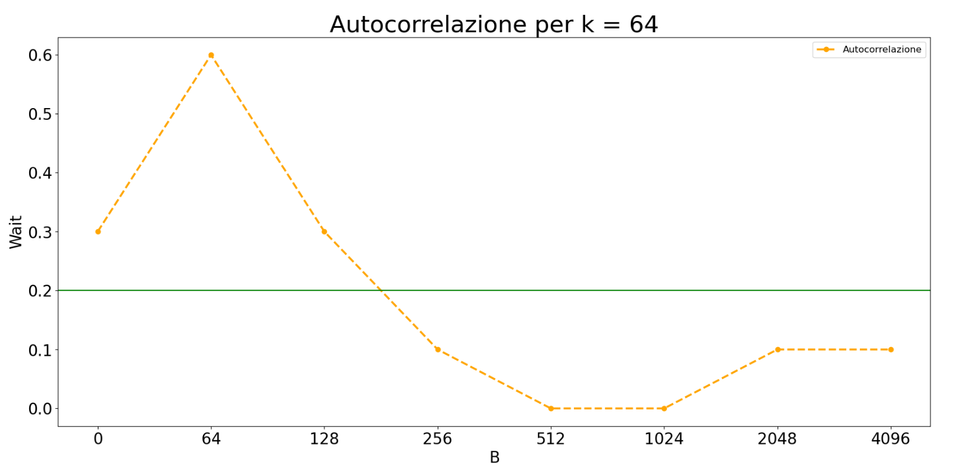

Slide 16
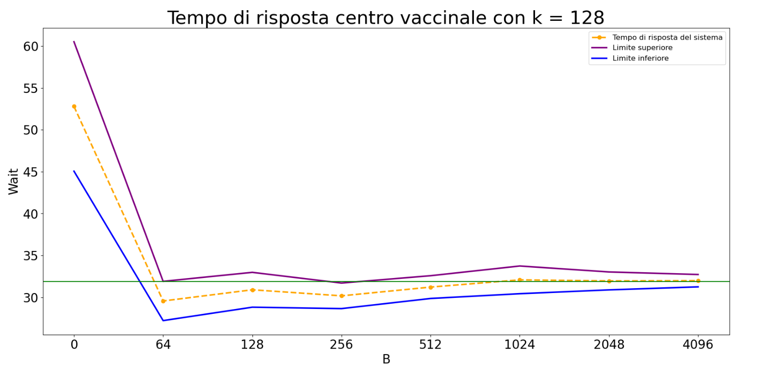

Slide 17
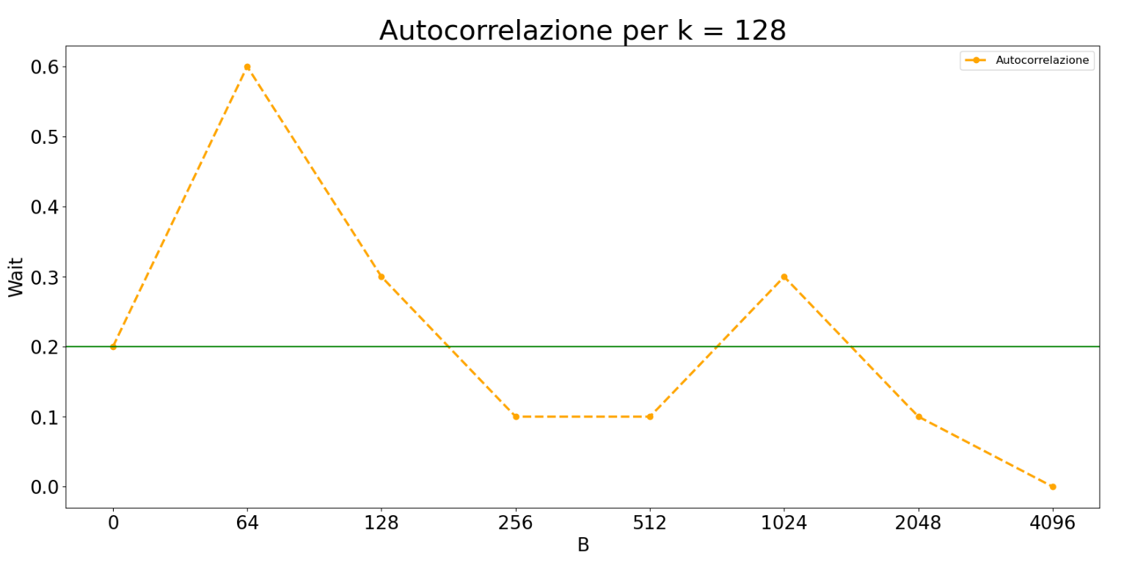

Slide 18
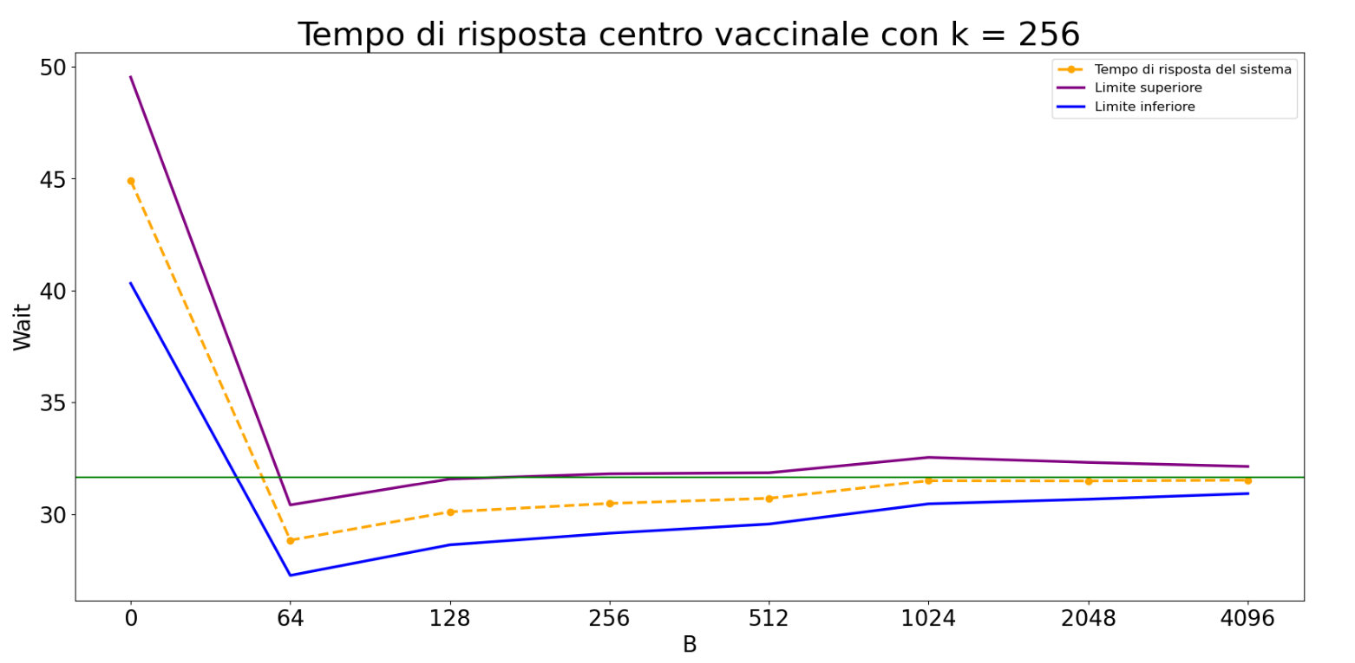

Slide 19
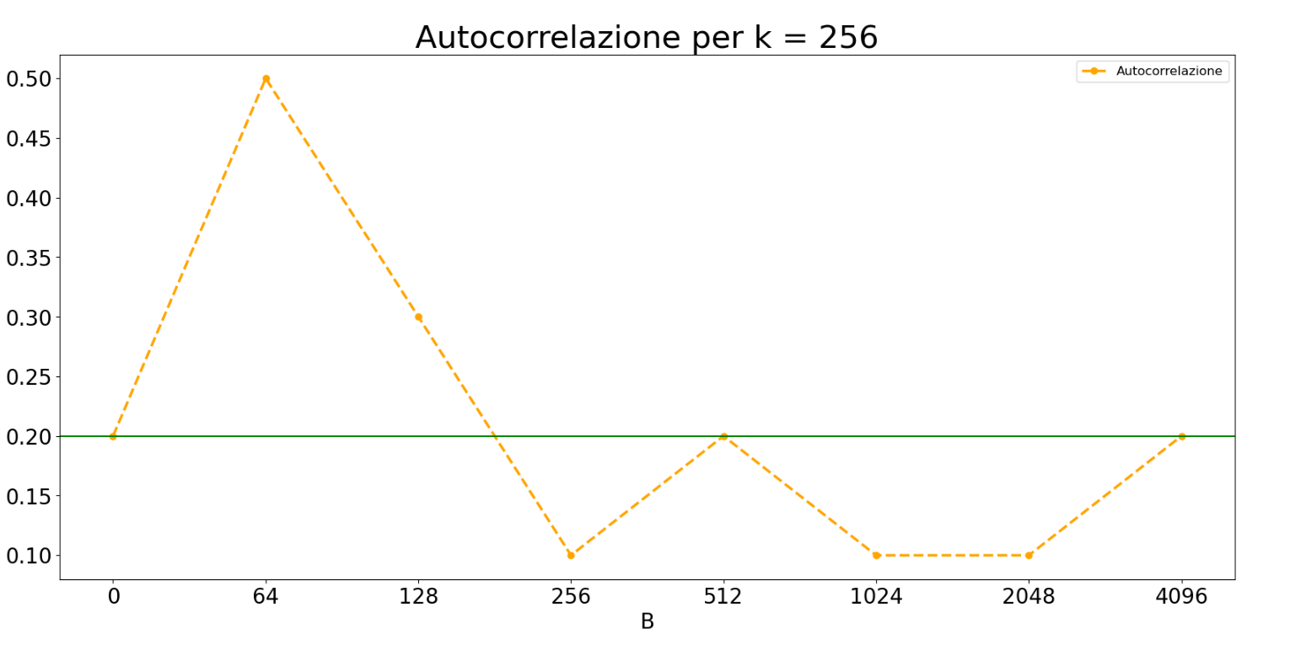

Slide 20
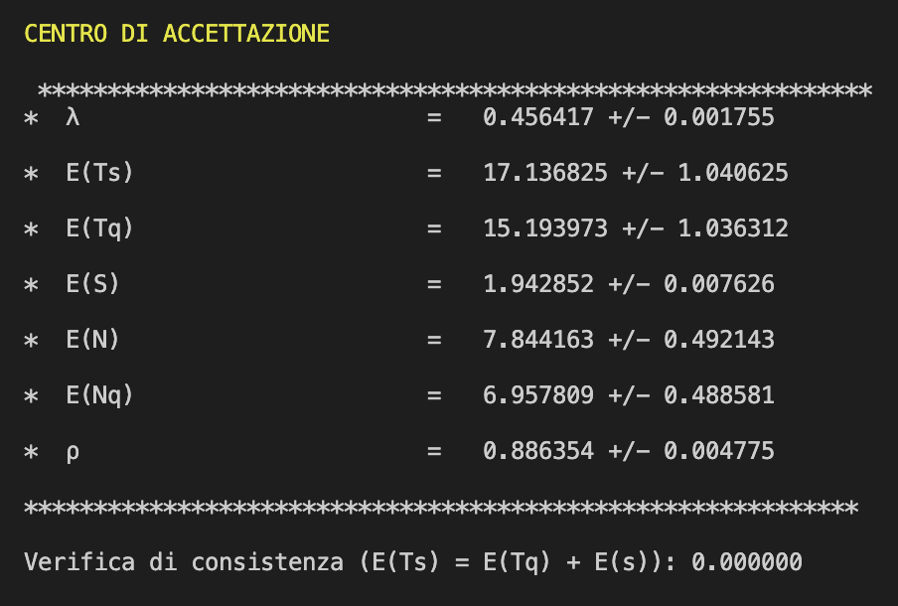
Verifica Accettazione
ANALISI
λ = 0.456000 job/min
E(s) = 1.941748 min
ρ = 0.885437
E(T_{Q}) = 15.007405 min
E(T_{S}) = 16.949153 min
E(N) = 7.728813 job
E(N_{Q}) = 6.843376 job

Slide 21
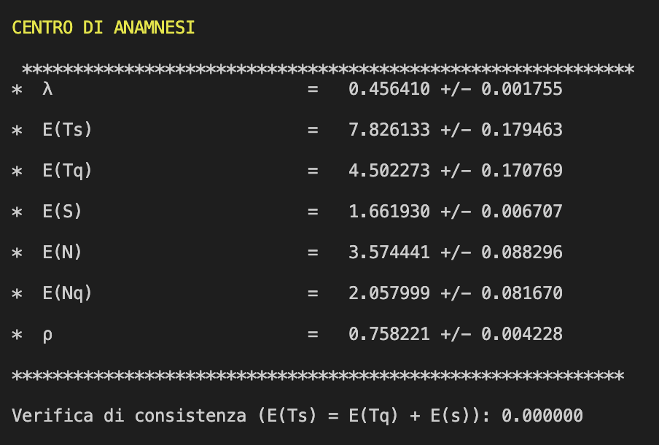
Verifica Anamnesi
ANALISI
λ = 0.456000 job/min
E(s) = 1.666667 min
ρ = 0.760000
E(T_{Q}) = 4.558081 min
E(T_{S}) = 7.891414 min
E(N) = 3.598484 job
E(N_{Q}) = 2.078484 job

Slide 22
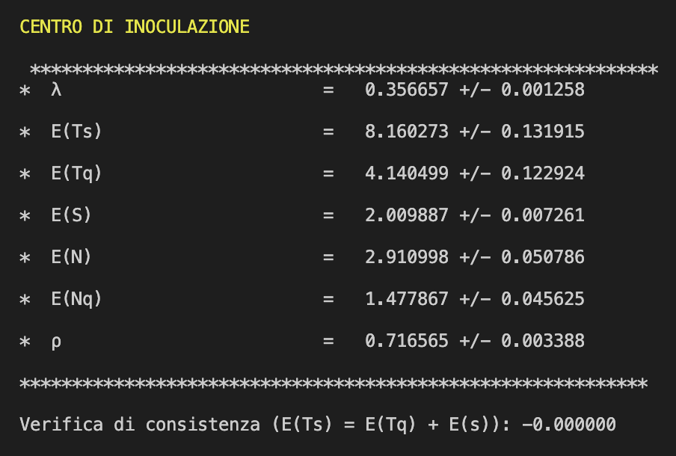
Verifica Inoculazione
ANALISI
λ = 0.356146 job/min
E(s) = 2.008032 min
ρ = 0.715153
E(T_{Q}) = 4.204199 min
E(T_{S}) = 8.220263 min
E(N) = 2.927613 job
E(N_{Q}) = 1.497308 job

Slide 23
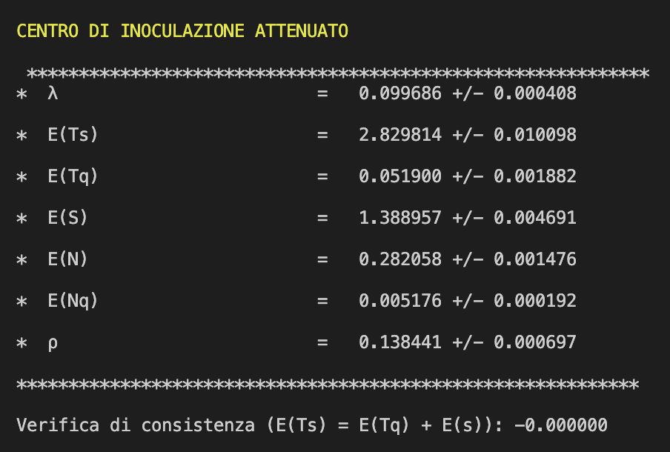
Verifica Inoculazione Attenuato
ANALISI
λ = 0.099854 job/min
E(s) = 1.388889 min
ρ = 0.138686
E(T_{Q}) = 0.054475 min
E(T_{S}) = 2.832253 min
E(N) = 0.282811 job
E(N_{Q}) = 0.00543954 job

Slide 24
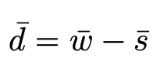
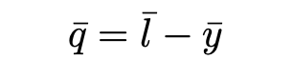
Controlli di consistenza delle statistiche di output
Un’altra verifica affrontata riguarda la consistenza delle statistiche di output in particolare si è voluto verificare il rispetto di due specifiche uguaglianze entrambe verificate per i dati precedentemente mostrati

Slide 25
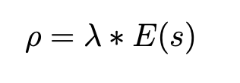
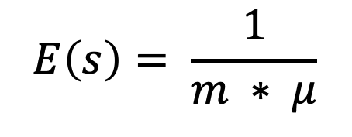
Prova Stazionarietà
< 1
Centro | Numero minimo di serventi
Accettazione | m = 1
Anamnesi | m = 2
Inoculazione | m = 2
Inoculazione Attenuato | m = 1
$$E\left(s\right)= \frac{1}{m ∗ μ}$$
Modellato per rispettare la realtà
con 2 serventi per verifica e validazione
Configurazione minima : {1,2,2,1}
Configurazione reale : {1,2,2,2}

Slide 26
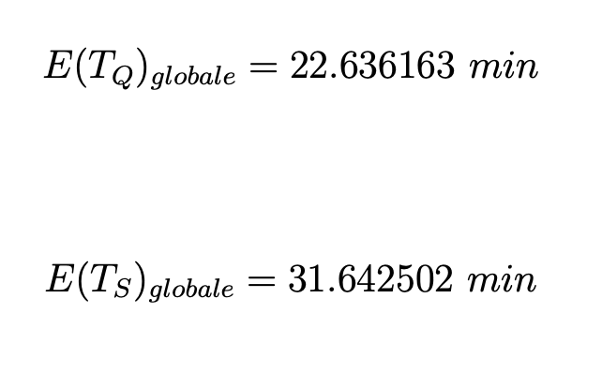
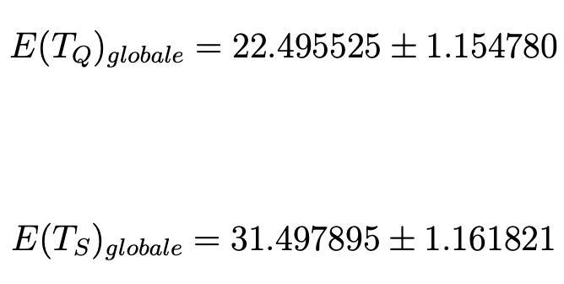
Verifica sul tempo medio di Risposta del sistema
Un’ulteriore verifica riguarda il confronto dei risultati ottenuti nell’analisi teorica e i risultati ottenuti lanciando la simulazione ad orizzonte infinito per il tempo medio di risposta globale.
ANALISI
SIMULAZIONE

Slide 27
Validazione
Per poter confermare la coerenza del sistema sono stati eseguiti due test:
Il primo test prevede l’aumento del lambda e la verifica che all’aumentare del tasso di arrivo e quindi del numero di pazienti che visitano il centro i tempi di attesa in coda e i tempi di risposta aumentino così come l’utilizzazione. Il tasso di arrivo iniziale è 0.456 job/min aumentato fino a 0.483 job/min
Il secondo test prevede l’aumento del numero di server nel centro di anamnesi. Quello che si aspetta di ottenere è una diminuzione dei tempi di risposta all’aumentare del numero di server

Slide 28
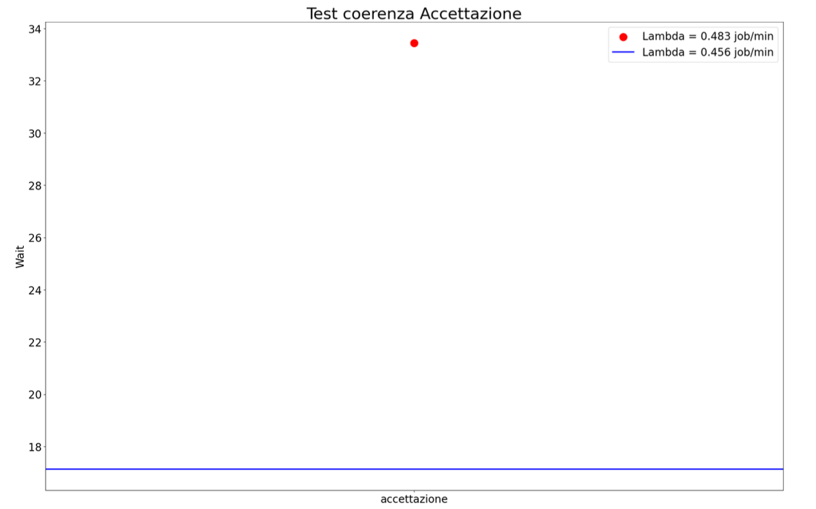
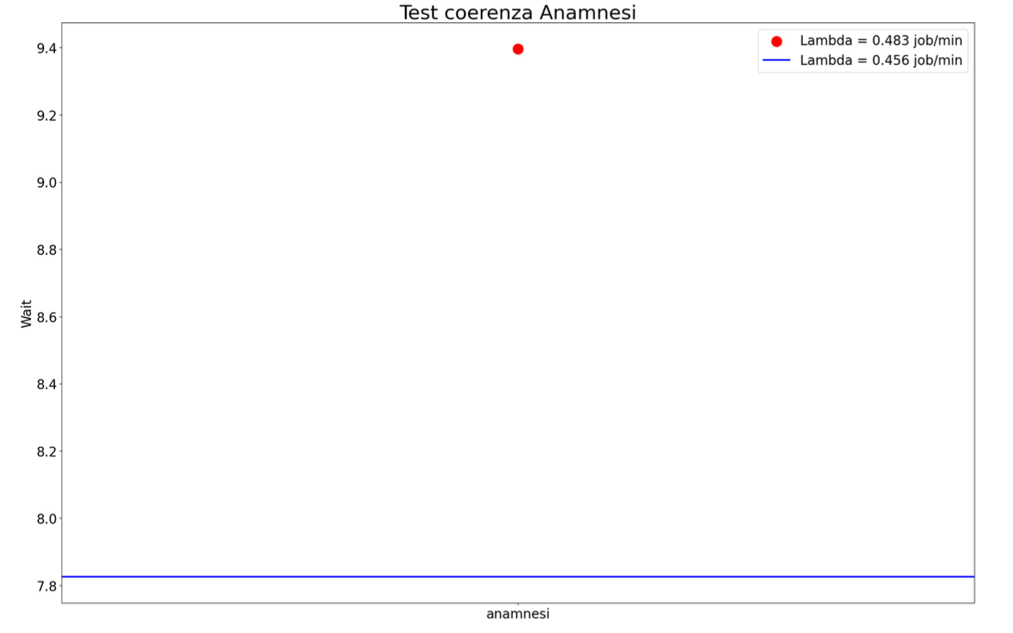
Validazione (2)

Slide 29
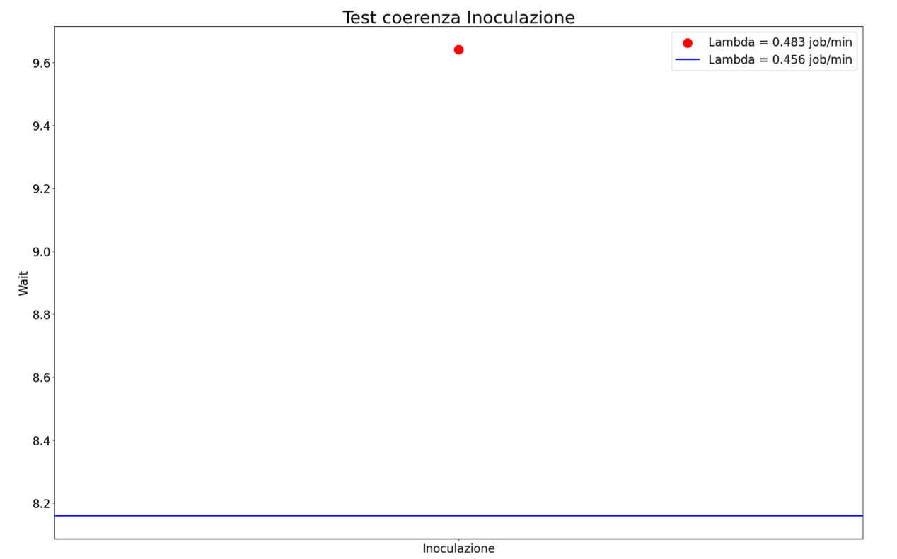
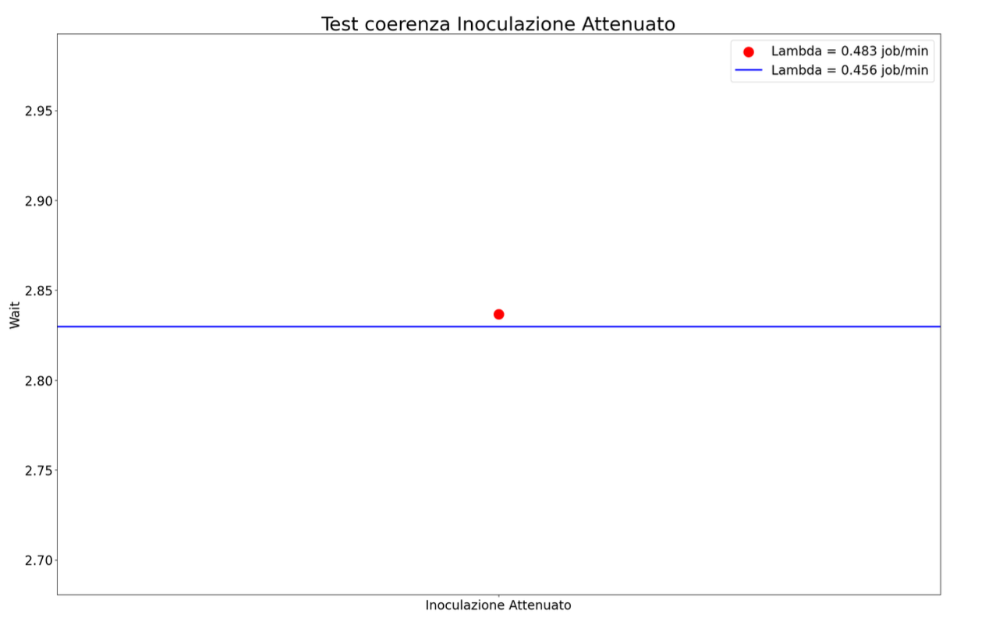
Validazione (3)

Slide 30
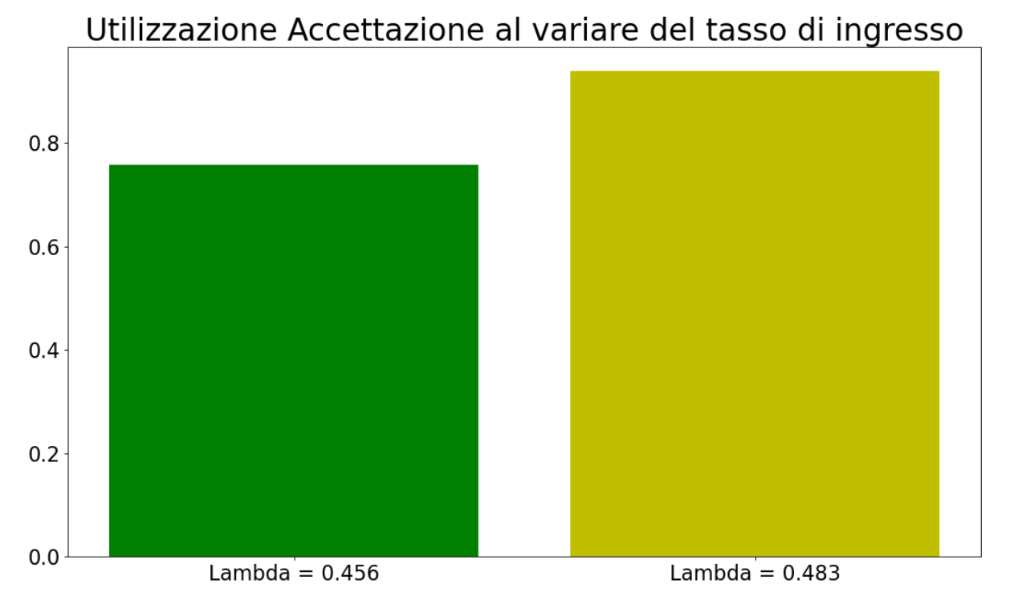
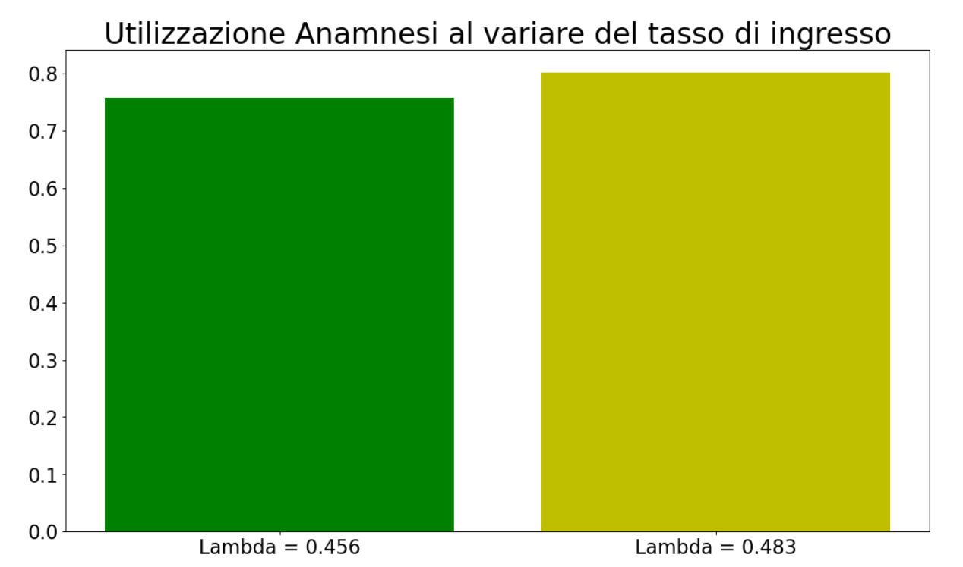
Validazione(4) - Utilizzazione

Slide 31
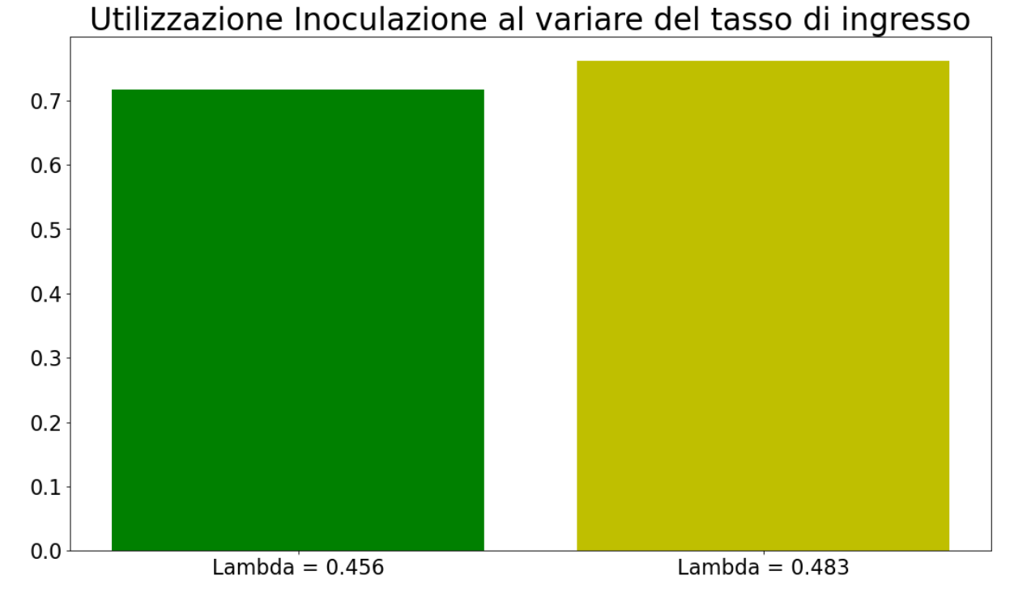
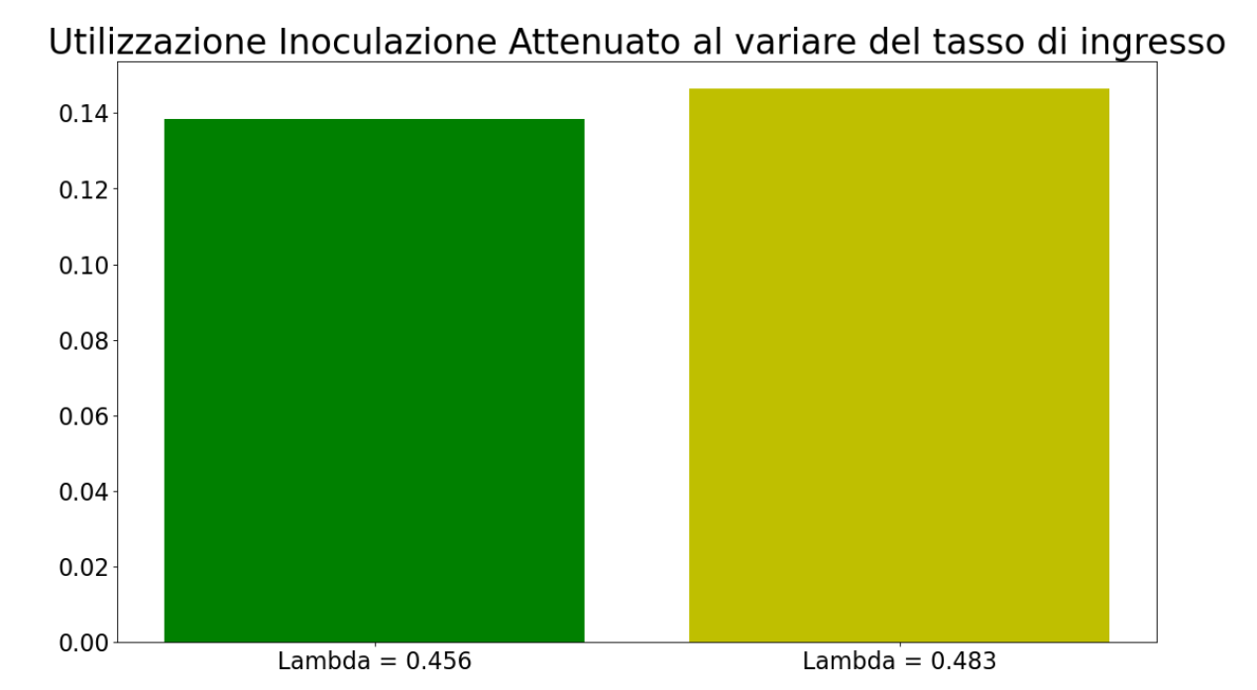
Validazione(5) - Utilizzazione

Slide 32
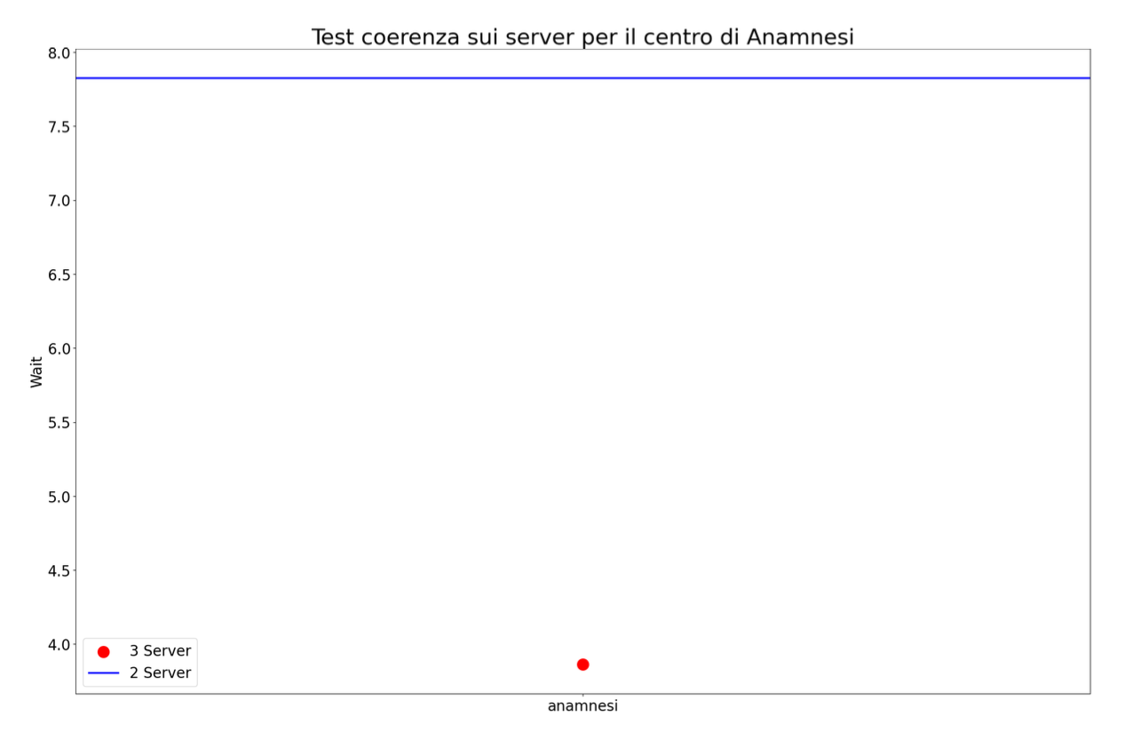
Validazione (6) – Numero di servers

Slide 33
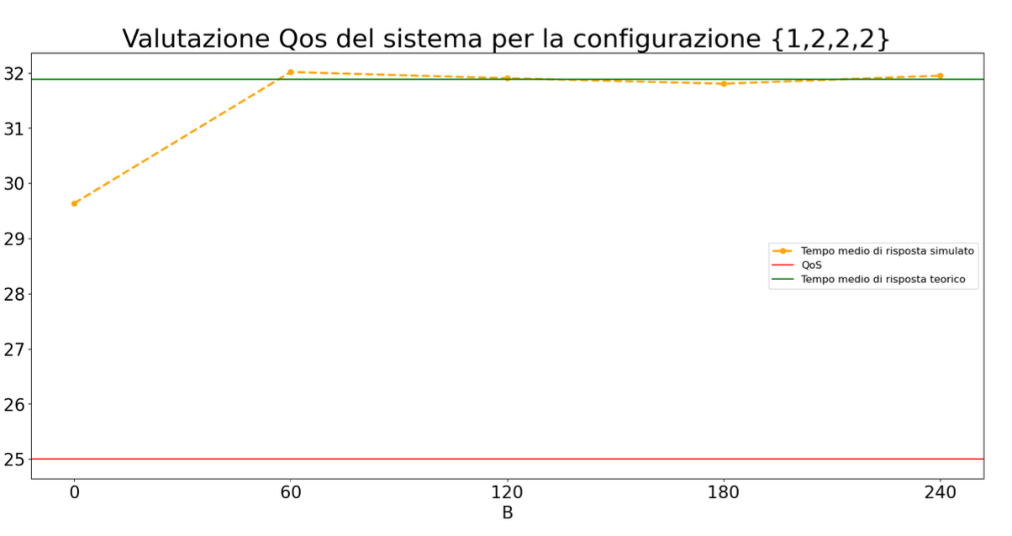

Valutazione QoS
Tale configurazione {1,2,2,2} tuttavia non garantisce il rispetto del QoS infatti fa ottenere un tempo di risposta medio pari a 31.880974 min
$$E(T_{S})$$
batch

Slide 34
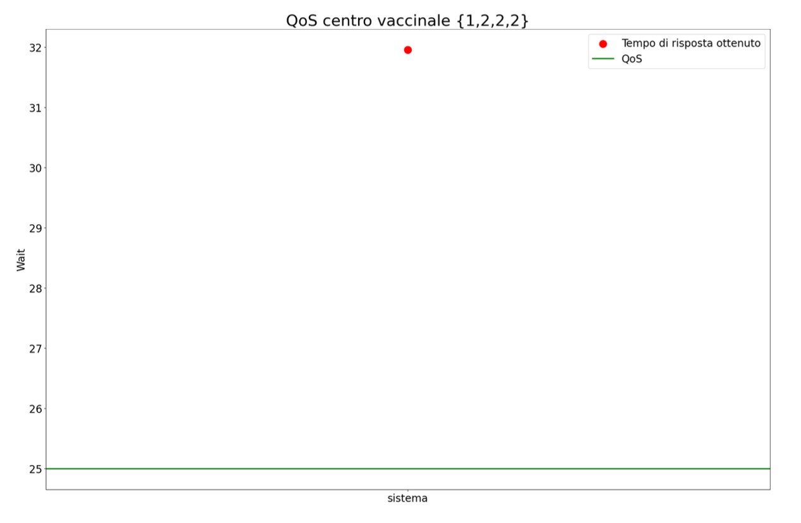
Valutazione QoS (2)

Slide 35
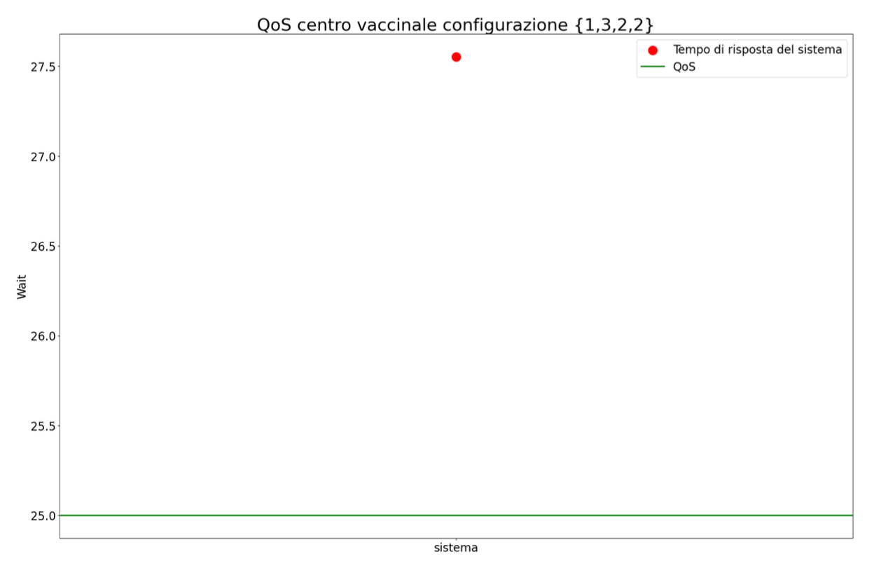
Configurazione {1,3,2,2}
Questa configurazione permette di ottenere un tempo di risposta pari a 27.552782 min non ancora sufficiente per il rispetto del QoS.

Slide 36
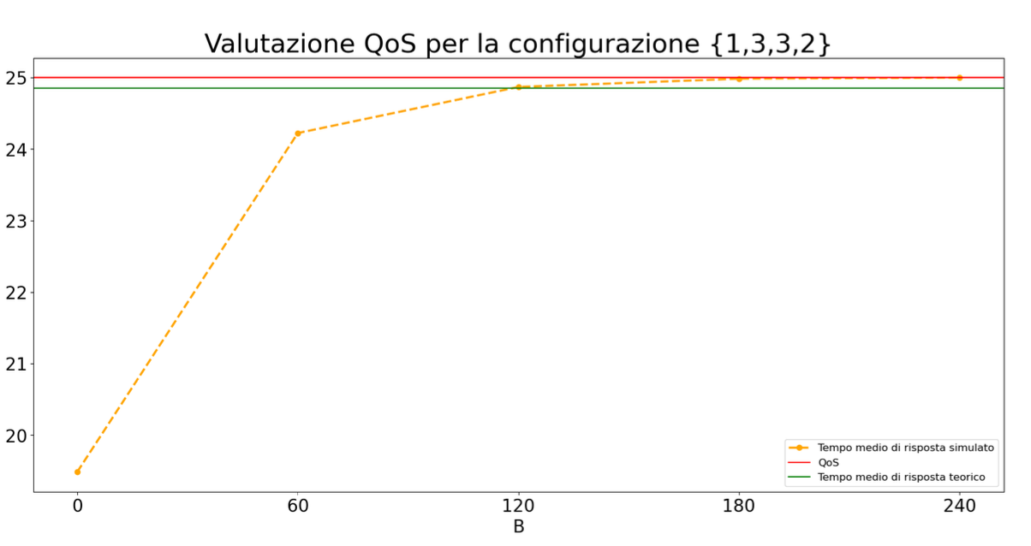
Configurazione {1,3,3,2}
Questa configurazione permette di ottenere un tempo di risposta pari a 24.975333 min risulta quindi ottima

Slide 37
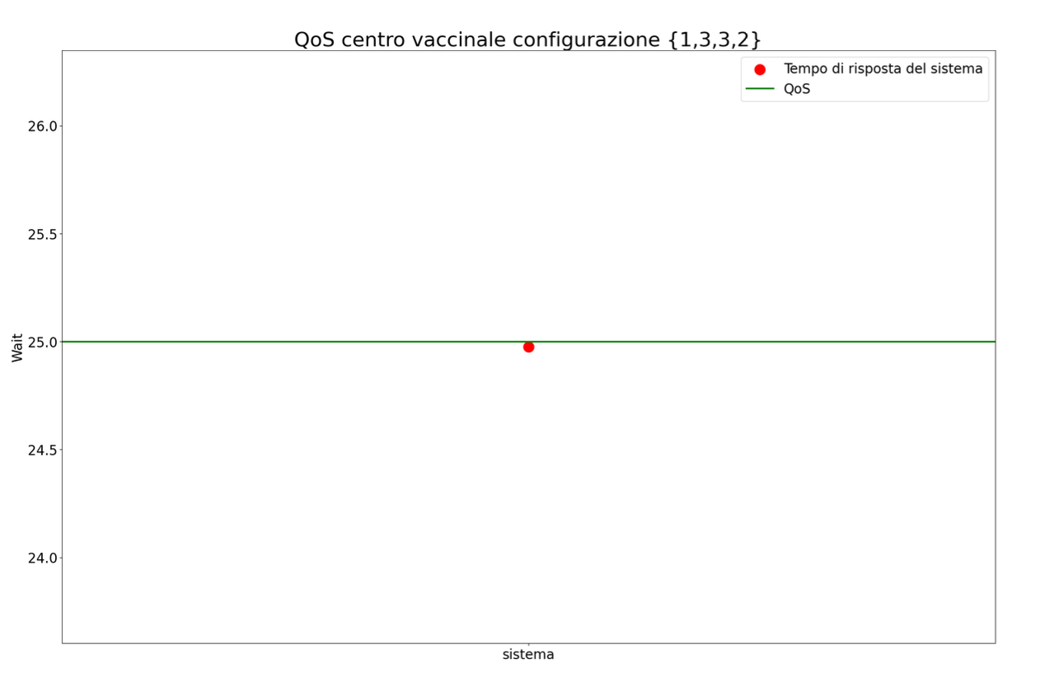
Configurazione {1,3,3,2}

Slide 38
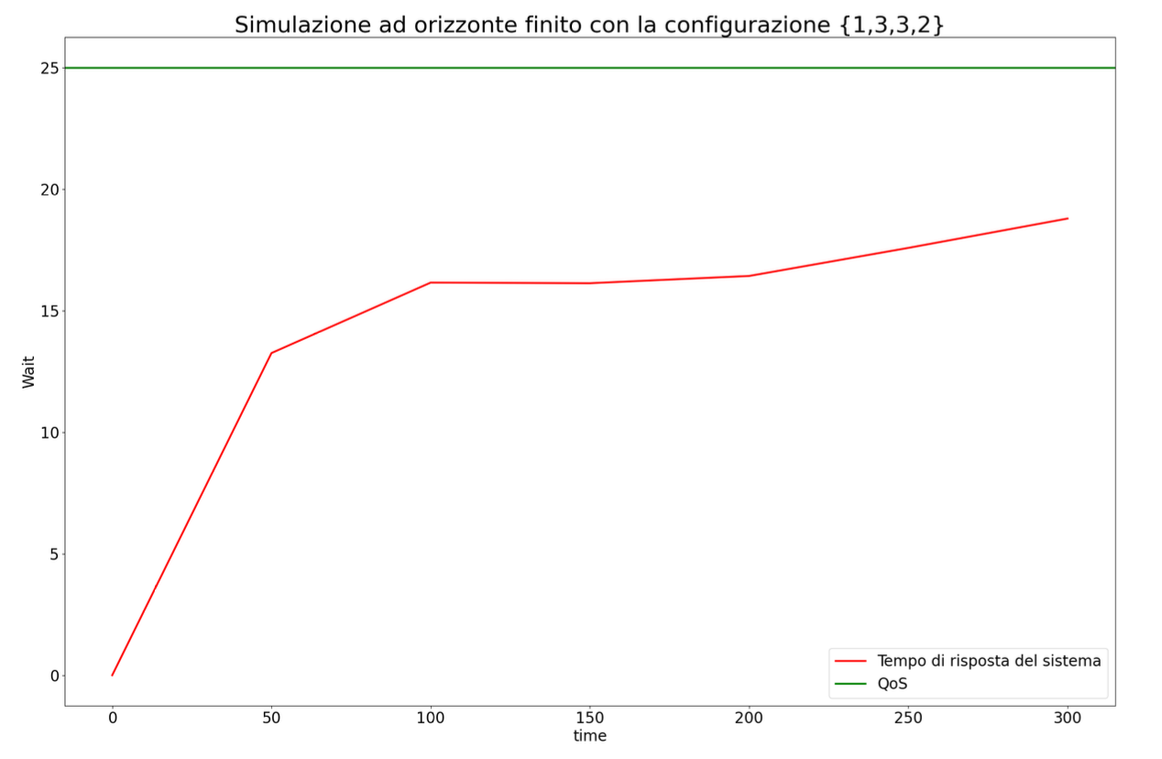
Simulazione ad orizzonte finito
Una volta ottenuta la configurazione ottima si verifica che il vincolo venga rispettato anche nella simulazione ad orizzonte finito nella quale si ottiene un tempo di risposta del sistema pari a 18.785032 min

Slide 39
Modello migliorativo
Per il modello migliorativo sono state effettuate le seguenti modifiche
Il centro accettazione diventa un centro con coda singola e servente multiplo
Il centro inoculazione attenuato diventa un centro con coda singola e servente singolo

Slide 40
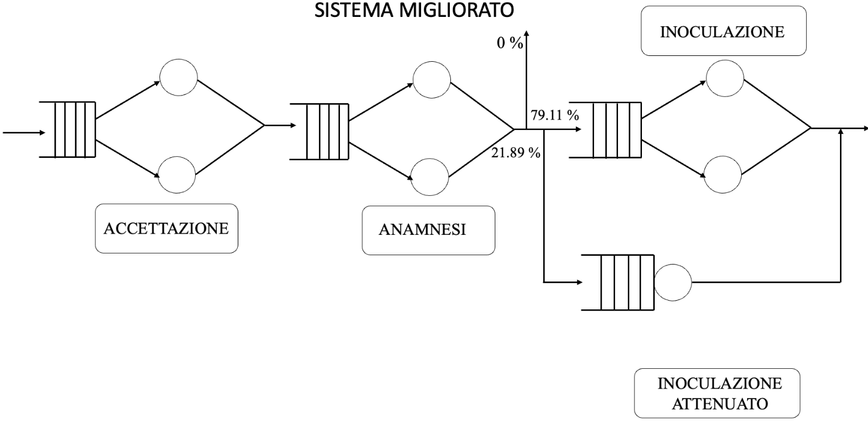
Modello Concettuale
Sono stati modellati i seguenti centri:
Accettazione (M/M/2)
Anamnesi (M/M/2)
Inoculazione (M/M/2)
Inoculazione Attenuato (M/M/1)
Tutte le code presenti nel sistema seguono la politica di scheduling FIFO

Slide 41
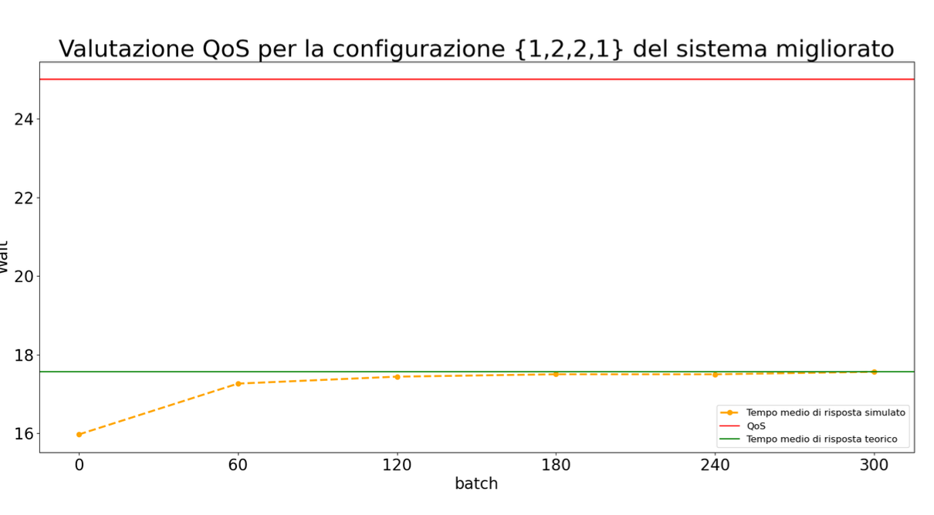

Configurazione Ottima
La configurazione {2,2,2,1} utilizzata per la fase di verifica e validazione risulta essere anche la configurazione ottima permette di ottenere un tempo medio di risposta pari a 17.420526 min inferiore rispetto al limite imposto dal QoS
$$E(T_{S})$$

Slide 42
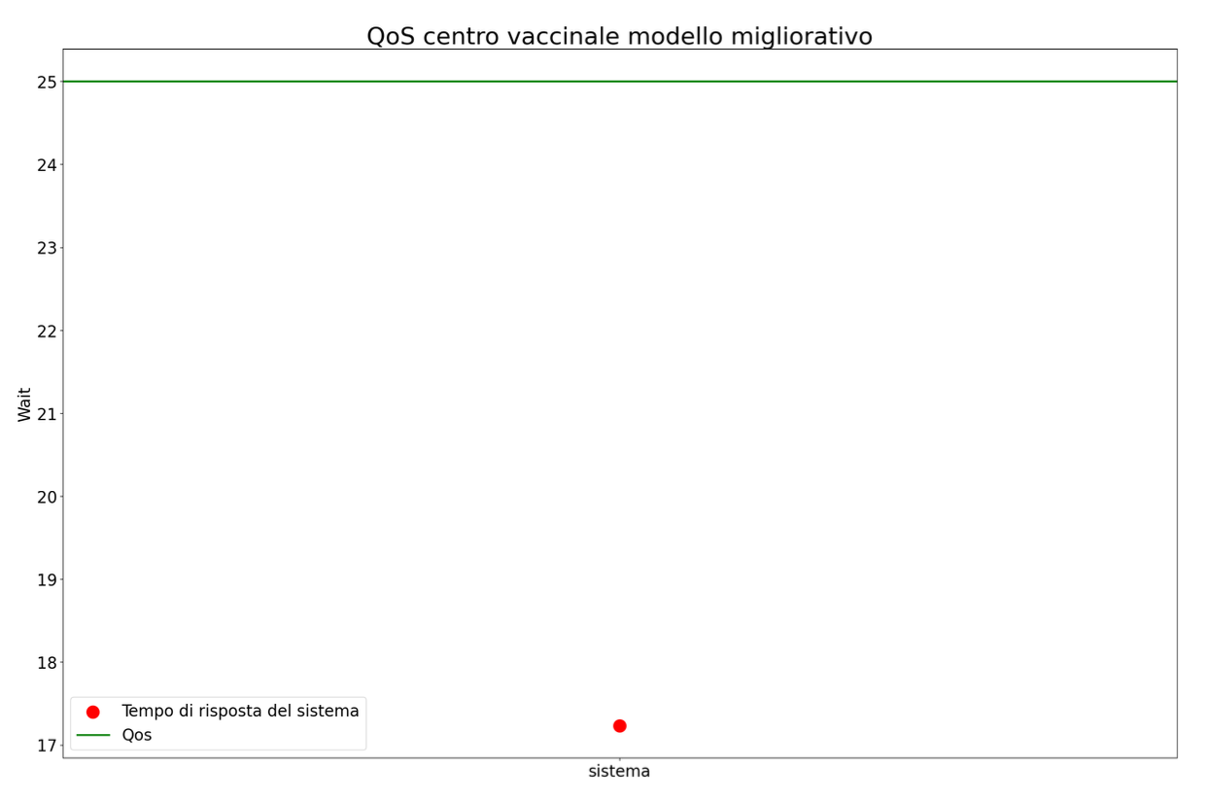
Configurazione Ottima (2)

Slide 43
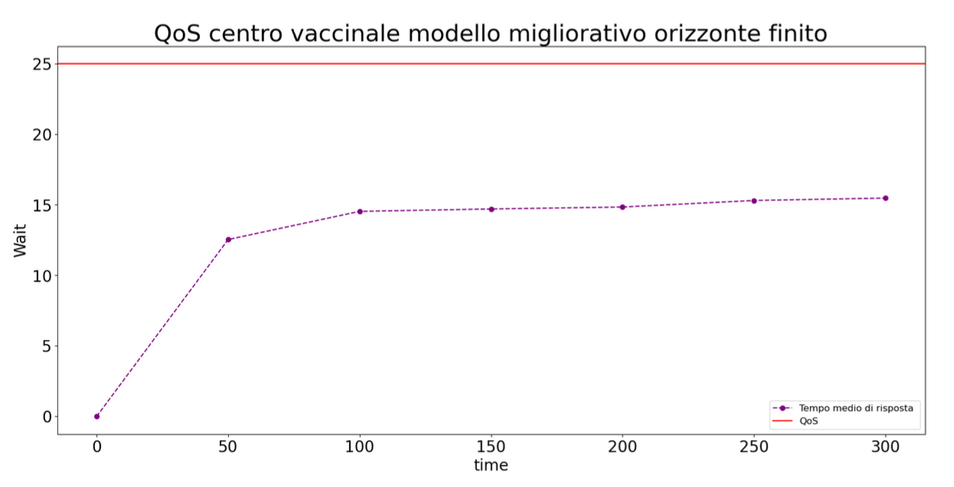


Simulazione ad orizzonte finito - Tempi
Il tempo che si ottiene nella finestra di 300 min è:
$$E\left(T_{S}\right)=15.473371 +/- 0.760495$$
$$E(T_{S})$$

Slide 44
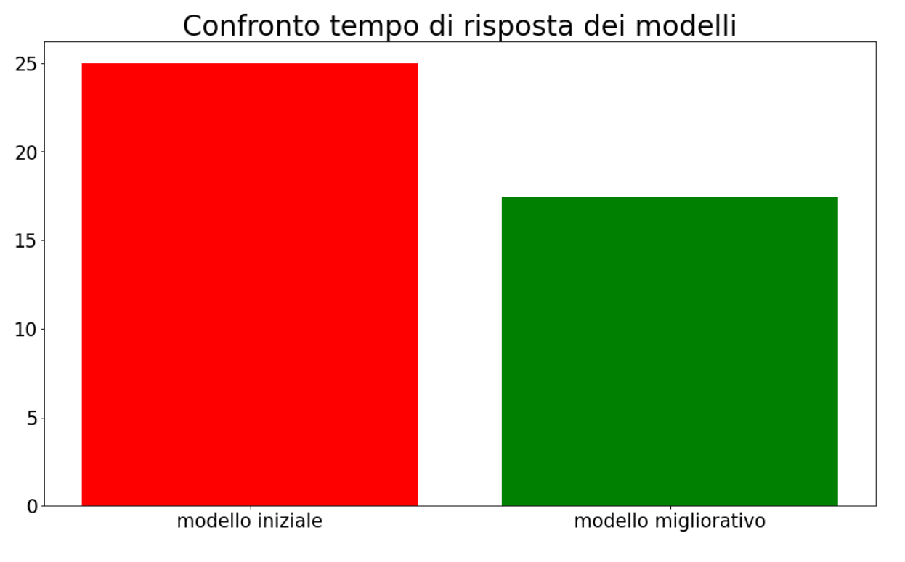
Confronto con modello precedente – Orizzonte infinito
24.975333 min
17.420526 min

Slide 45
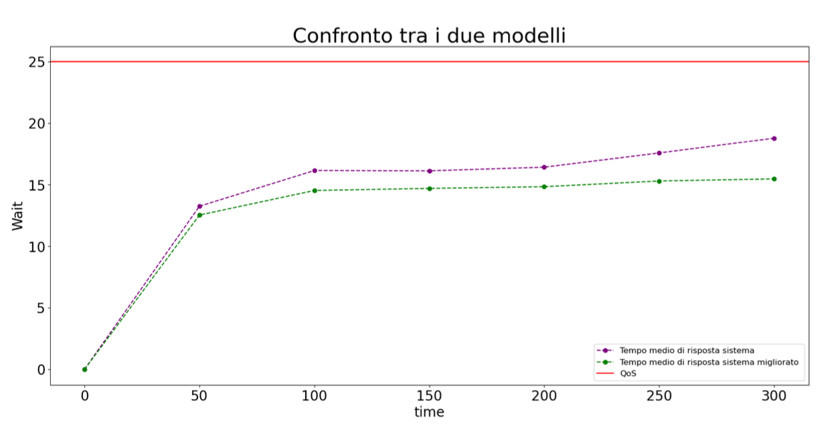

Confronto con modello precedente – Orizzonte finito
$$E(T_{S})$$

Slide 46
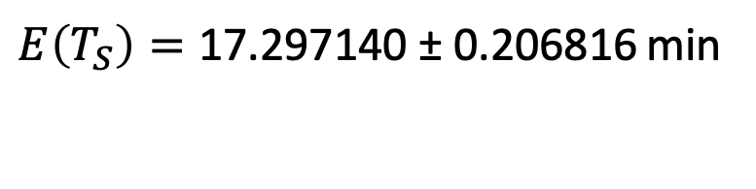
Altro modello migliorativo
Modificare il centro accettazione e farlo diventare coda singola a servente multiplo
Lasciare invariato il centro inoculazione attenuato (M/M/k)
Secondo modello migliorativo
$E\left(T_{S}\right)=\text{17.297140} \text{±} \text{0.206816}$ min
Primo modello migliorativo

Slide 47
Grazie per l’attenzione!

